Slide 1







VINCI : NOTRE AMBITION ENVIRONNEMENTALE 2030
Œuvrer pour un monde plus durable en accélérant la transformation du cadre de vie, des infrastructures et de la mobilité
Agir
pour le climat
Optimiser les ressources grâce à l’économie
circulaire
Préserver les milieux
naturels

Slide 2
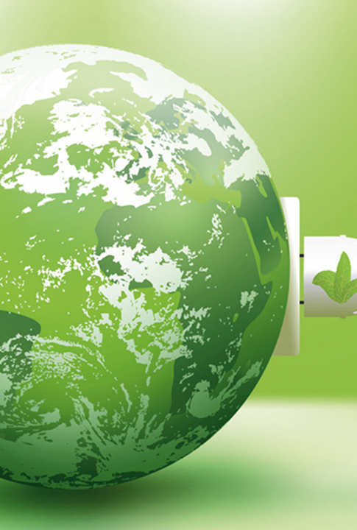

Engagés ensemble pour l’environnement
Réduire notre impact environnemental est une démarche ambitieuse, exigeante et nécessaire ! Le monde change et il est urgent que nos métiers évoluent. Découvrez comment tous les pôles du Groupe participent à sa mise en œuvre !
Mobilisés pour transformer nos activités et les rendre durables
Notre ambition environnementale nous engage sur trois axes prioritaires :
agir pour le climat,
optimiser les ressources grâce à l’économie circulaire
préserver les milieux naturels.
Nous apportons chaque jour notre contribution avec pour objectif de rendre nos activités durables. Découvrez-les et agissons ensemble !

Slide 3



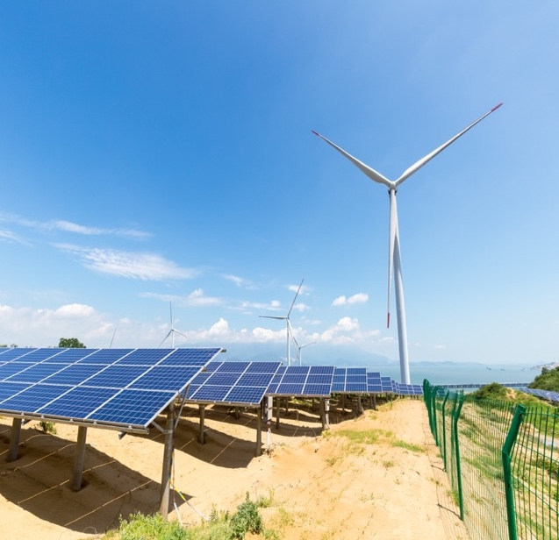
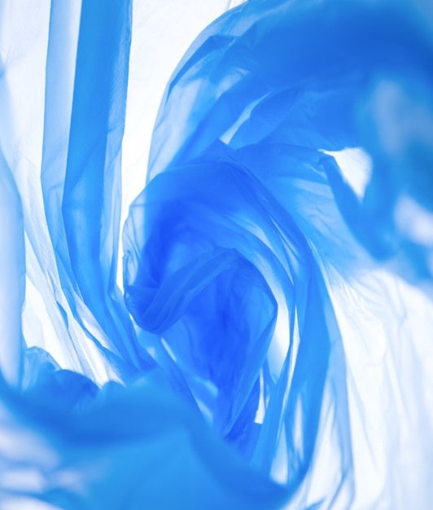
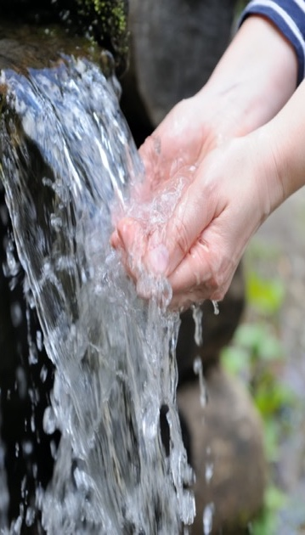
Retrouver les objectifs environnementaux
EMISSIONS DE GES
(SCOPES 1 & 2)
DECHETS
EAU ET BIODIVERSITÉ
Recycler 80% de nos déchets inertes Traiter / recycler 100% de nos déchets dangereux
Réduire notre empreinte hydrique
2020
- 40%*
2030

Slide 4
Optimiser les ressources grâce à l'économie circulaire
Les ressources de la planète s’amenuisent ! Il est urgent d’enrayer la raréfaction des ressources naturelles dont nos activités dépendent. Comment y arriver ? En adaptant une démarche d'éco-conception, une approche systémique et territoriale et des méthodes inclusives et collaboratives.
Pour cela, nous nous concentrons sur trois objectifs :
améliorer le tri pour systématiser la valorisation des déchets ;
favoriser les techniques et matériaux sobres en ressources naturelles ;
limiter l'extraction de matériaux primaires en favorisant l’emploi de matériaux recyclés.
Ses enjeux de mise en œuvre passent notamment par des partages de bonnes pratiques et de la mise en place de projets transverses et communs.
Pour cela, nous nous basons sur les trois étapes de l’économie circulaire :
réutilisation, réemploi et recyclage.
Et n’oubliez pas, le meilleur déchet, c’est celui que l’on ne créé pas!
Limiter la consommation des ressources naturelles
Optimiser les ressources grâce à l’économie
circulaire

Slide 5
Une bombe de peinture réutilisable, pour réduire largement l’usage des bombes aérosols et par conséquent les déchets générés par les marquages au sol.
Dans le cadre du chantier du Tramway à Angers, nous avons constaté l'importante consommation en traceurs aérosol de chantier, et nous avons pris conscience de la masse de déchet aérosol généré ainsi que son coût de recyclage.
Ainsi, une problématique s'offre à nous : quelle solution alternative pourrions-nous avoir pour réduire la masse de déchet dangereux généré avec l'utilisation des aérosols de chantier à 0 kg?
Recycler c'est bien, mais ne pas avoir besoin de recycler parce qu'on ne produit plus de déchet c'est mieux !
Le chantier n'étant pas terminé, nous n'avons pas le recul permettant de mettre en évidence la quantité de déchet produite. Nous avons donc pris les données de notre agence :
Près de 3000 bombes aérosol par an, de contenance annoncée 500ml et de masse à vide 120 g Au moins 360kg de déchets de déchets dangereux générée par agence et par an Un minimum de 52 To de déchet d'aérosol par an pour les 145 agences EUROVIA en France. Grace à notre dispositif, nous avons l'ambition de réduire cette quantité de déchet à 0kg et c’est mieux que l’ambition de retraiter 100% des déchets dangereux!
D'un point de vue environnementale, éco-traceur est une REVOLUTION.
En effet, la véritable valeur environnementale de ce projet repose sur la réduction des GES par la suppression des besoins en recyclage des aérosols existants. Eco-traceur permet notamment de réduire les émissions de GES à travers la suppression :
de la fabrication massive de traceurs à usage unique du transport pour la distribution des ces traceurs (plus il y a de traceurs plus il y a de transport) du transport vers les sites de recyclage du recyclage des aérosols (voir annexe étape de recyclage d'un aérosol)
1
2
Optimiser les ressources grâce à l’économie
circulaire

Slide 6
1
Récupération des eaux de pluie pour le lavage des engins Récupération des eaux de la toiture de l’atelier dans une citerne de 6.000L
Mise en place: -D’une cuve enterrée pour récupérer les eaux de pluie de notre atelier pour le lavage de nos engins et véhicules. -D’un débourbeur pour dépolluer l’eau renvoyé vers les égouts. Création d'une aire de lavage approvisionnée par récupération des eaux de pluie en toiture de notre atelier. Diminution de la consommation d'eau en provenance des réseaux. L'eau de pluie récupérée au cours d'une année permet l'économie d'environ 80m3 d'eau par an.
https://environment.vinci.com/project/show/8330
Optimiser les ressources grâce à l’économie
circulaire

Slide 7
Recherche d’une filière de revalorisation locale pour nos anciens PC avec un impact écologique et social
Recherche d’un acteur local. Référencement de cet acteur auprès de notre service informatique suite au constat de l’empilement des anciens PC dans les placards…
Garantir l’effacement des données. Revaloriser aux mieux les anciens PC. Favoriser l’emploi local. Avoir une emprunte RSE vertueuse.
https://environment.vinci.com/project/show/1316
Et nous, nous n’avons pas attendus non plus. Nous avons contacter la société Tris et Recyclage garantie l’effacement des données, tri et revalorise les composants notamment le cuivre du câble etc.. Assure des emplois de personnes en situation d’insertion. Et ils sont en local car situé à Montrevault
2
Optimiser les ressources grâce à l’économie
circulaire

Slide 8
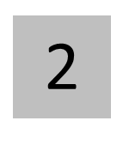
Tourets de bois UP cyclés
Les tourets de câbles vides représentent un déchet pour l'entreprise. Sur une année, presque 15 tonnes de bois tout confondu ont été évacuées par une société de retraitement. Entre le coût des rotations et de traitement, cela représente environ 2000 € de frais annuels.
Nos tourets de câbles en bois ont été upcyclés par une jeune association locale et deviennent un salon de jardin convivial pour ses adhérents. Grâce au réseau concarnois, notamment le parc d'accrobranche Adrenature, Barillec a pris contact avec une jeune association locale dont la mission est de partager des moments de réalisation de loisirs créatifs à faire "soi même" et "ensemble". La Konk Creative vient de s'installer et n'avait aucun mobilier pour profiter de son jardin. L'un de ses membres étant menuisier, a tout de suite projeter d'upcycler les tourets en salon de jardin afin de créer un espace convivial entre adhérents. Cela ne leur a rien coûté et cette action d'économie circulaire répondait complètement à leur philosophie. Ces tourets, déchets pour Barillec, se sont avérés ressources pour la Konk Creative.
Optimiser les ressources grâce à l’économie
circulaire

Slide 9
1
Cette initiative est une optimisation environnementale des travaux d’enrobés sur grands chantiers en activant des leviers pertinents : recyclage, combustible biosourcé, économies d’énergie, transport. Il s’agit, d’une part, de récupérer 100% des produits rabotés (pas de création et d'évacuation de déchets) et, d’autre part, de limiter notre consommation de granulats naturels et de bitume.
A partir de 2015, Eurovia développe une solution innovante permettant de valoriser jusqu’à 100% des produits issus de l’ancienne chaussée dans la chaussée neuve, en s’appuyant sur le fait que les matériaux rabotés ne sont plus des déchets mais une matière première noble réemployable immédiatement dans le cadre d’un chantier. Pour atteindre cet objectif, une usine de nouvelle génération, le TRX, a été éco-conçue et une nouvelle approche de la méthodologie de formulation développée permettant d’assurer la qualité des enrobés produits. En 2018 la 1ère opération a été réalisée sur l’autoroute A10 dans le cadre du projet de “La route 100% recyclée” lauréat de l’appel à projet « Route du futur » de l’ADEME. Cette innovation a également été récompensée par le grand prix aux Trophées des TP 2019 – Catégorie Innovation et performance. L’ensemble des données capitalisées à ce jour valident la qualité et la régularité d’enrobés à très fort taux et depuis 8 chantiers ont été réalisés avec des enrobés intégrant 70% d’agrégats d'enrobés. Dans la continuité de cette innovation, Eurovia et VINCI Autoroutes dans un objectif de réduction de l'impact carbone des chantiers, ont choisi d'associer plusieurs leviers et savoirs faire utilisés habituellement de manière séparée. Cela peut se traduire par : - la mise en place d’une économie circulaire de manière à valoriser jusqu'à 100% de la ressource générée par le rabotage directement sur le chantier. Ainsi, aucun matériau n’est valorisé en dehors du chantier, limitant à la fois les émissions de GES liées au transport et réduisant la consommation de matériaux naturels, - l'utilisation d'un combustible bio-sourcé (d'origine végétale) pour l'usine d'enrobé, - l'optimisation des transports grâce au choix de l'implantation de l'usine, le choix des carrières, la définition des itinéraires de transport, - l’abaissement des températures de fabrication de manière optimale pour réduire la consommation énergétique de l’usine de fabrication, - la maitrise de la teneur en eau des agrégats d'enrobés pour réduire également les consommations énergétiques de l'usine, - le raccordement de l’usine et la base vie au réseau électrique pour réduire le recours au gasoil non routier. La combinaison de toutes ces innovations et savoir-faire s’inscrivent totalement dans l’objectif de réduction de 40% des émissions des GES de VINCI d’ici 2030.
Optimiser les ressources grâce à l’économie
circulaire

Slide 10
Les déblais inertes en mélange pouvaient être la solution : Et pourquoi pas faire de nos déchets une ressource ?
Produire autrement. Faire de nos déchets une ressource. Préserver la ressource naturelle en proposant une solution différenciante et durable. Proposer le bon produit au bon endroit pour le bon usage. Pour répondre à notre objectif de recycler 80% de nos déchets inertes. Avec l'aide de la Direction Technique et Expertise (DTE EUROVIA) et de nos laboratoires d’agence Matériaux MHN, nous avons vérifié que les déblais inertes en mélange contenaient bien une part suffisante de produits (sable et gravier) à valoriser pour imaginer un tel projet. Nous avons conçu un outil qui permettrait de laver et calibrer ces produits. En parallèle, notre étude de marché a confirmé un besoin local d’une centaine de milliers de tonnes de produits naturels substituables. Ensuite, nous avons fait le choix d'un site d'implantation. Celui-ci devait être le plus proche possible du bassin de consommation. Le site devait être autorisé à la réception de déblais inertes afin de minimiser les distances de transport. Il devait également permettre de systématiser le double fret des camions avec un rechargement des produits fabriqués. Aveuglés par nos habitudes d'exploitant de carrière, nous avons caractérisé notre gisement, commencé à rédiger un cahier des charges et avons entamé les discussions techniques avec les fabricants traditionnels... C'est à partir de ce moment-là que le projet s'est compliqué. Ce n'est pas une usine que nous souhaitions, mais « un prototype » car jamais un tel outil n'avait été conçu pour ce type de gisement et avec une telle capacité de production. Et c'est ainsi qu'adossés à un spécialiste du traitement de l'eau et à un assembleur, nous avons débuté la conception et réalisation d'un "prototype évolutif " de traitement de déchets inertes en mélange.
2
1
Optimiser les ressources grâce à l’économie
circulaire

Slide 11
1
Béton bas carbone
L’initiative Exegy va être déployée à partir du 15 juin prochain sur le chantier du CHU de Nantes. Près de 150 000 m³ de Béton Bas Carbone (BBC) vont ainsi être utilisés pour la construction du futur établissement hospitalier. Un déploiement du béton bas carbone qui n’est pas passé inaperçu, puisque d’autres Pôles VINCI ont décidé de s’en saisir. C’est le cas de VINCI Autoroutes qui intègre désormais dans ses critères d’appels d’offres le béton Bas Carbone. Mais également de VINCI Énergies qui devrait utiliser le Béton Bas Carbone pour les infrastructures dans ses appels d’offres d’éoliennes On Shore et Off Shore.
Pour bien comprendre l’impact carbone du béton traditionnel
Depuis son extraction à son expédition sur les différents chantiers de construction et de travaux publics où il est utilisé, le processus de fabrication et d’acheminement du ciment traditionnel (principal composant du matériau béton) se révèle très lourd en termes d’impact carbone.
Fabrication énergivore: extraction, transport, concassage, séchage. Cuisson à haute température (1450°C pendant 18h). Puis mélange et adjuvantation, broyage, conditionnement et expédition
Béton bas-carbone de chez HAUFFMAN: process de fabrication issu d’un mélange de co-produits (laitier, argile, gypse) qui ne sont pas issus de l’exploitation de carrières mais fournis par des producteurs locaux, dans une démarche de valorisation de l’économie locale et circulaire. Puis activation à froid, c’est à dire la fabrication sans cuisson de nos ciments La dernière phase de production (mélange et adjuvantation, conditionnement puis expédition) étant également plus vertueuse car ne nécessitant pas de broyage. Évoquer une méthode de production révolutionnaire n’est donc pas usurpé ici : avec un ciment qui divise par 5 son impact carbone.
Optimiser les ressources grâce à l’économie
circulaire

Slide 12
Agir pour le climat
La planète se réchauffe et les conséquences se ressentent déjà ! La communauté scientifique s'alarme et invite chacun d'entre nous à se mobiliser contre le réchauffement climatique.
Objectif : limiter la hausse des températures à 2 °C d’ici la fin du siècle. Comment pouvons-nous y contribuer ? Nous nous étions engagés à réduire l'intensité carbone de nos activités de 30 % entre 2009 et 2020.
Nous souhaitons poursuivre cette dynamique en nous engageant à réduire de 40 % nos émissions directes de CO₂ d'ici 2030.
Pour y parvenir, nous continuons de contrôler:
Nos émissions directes, liées à la consommation énergétique:
des véhicules,
des engins
des bâtiments.
Nos émissions indirectes, issues des consommations de nos fournisseurs et de nos clients
Agir
pour le climat

Slide 13
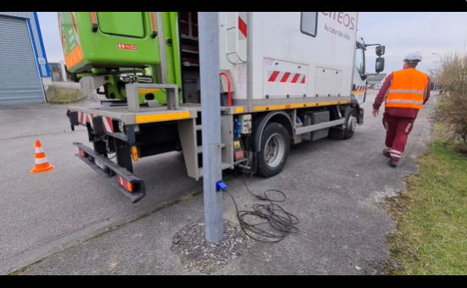
1
Recharge des engins de chantier sur candélabre
Avec l’évolution des normes environnementales, les engins de chantiers changent. Ils doivent devenir moins polluants, plus silencieux. Les émissions de CO2 des chantiers doivent donc être minimisées et les outils adaptés. Nous avons donc recherché un moyen efficace de recharge sur chantier afin de réalimenter nos engins la nuit lorsque le chantier est habituellement à l’arrêt.
A la demande de nos confrères d’Eurovia Calais, nous avons cherché un moyen efficace de recharge d’engins électriques sur chantier. Nous avons adapté sur différent portillons de candélabres d’éclairage public une prise universelle 230V 16A et surtout en vérifiant le dimensionnement du réseau d’alimentation jusqu’à l’armoire (section de câble, protection, mise à la terre) conformément à notre agrément ZE Ready. Nos confrères d’Eurovia Calais nous ont contactés afin de pouvoir alimenter leurs engins de chantier. C’est ainsi que chargeons bien, chantier malin voit le jour.
Citeos Boulogne sur mer
Agir
pour le climat

Slide 14
Panneaux photovoltaïques pour alimenter le matériel informatique
Dans les bâtiments, le poste de consommation énergétique du parc informatique arrive juste après celui du chauffage et de la climatisation. C'est pourquoi nous devons réduire ou compenser ces consommations dans les bâtiments.
Reprendre l’ensemble des consommations électriques des matériels informatiques (serveur, ordinateur, etc…) via une installation photovoltaïque en autoconsommation Nous avons installé des panneaux photovoltaïques d'une puissance de 13,5Kwc sur nos locaux. Cela reprend la consommation électrique de l'ensemble de notre parc informatique équipé d'un onduleur de 10 Kva. Dans notre bâtiment, notre GTB met en évidence que la consommation du parc informatique est non négligeable. Sa consommation d'énergie a principalement lieu en journée, ce qui nous a naturellement orienté vers un système photovoltaïque. De cette manière, la consommation énergétique du parc informatique est gommée.
Monnier
Agir
pour le climat
2

Slide 15
1
Un carburant issu des graisses
Homologation d'une partie de notre parc Véhicules et Engins pour l'utilisation du Biocarburant "Oléo 100" En me renseignant un peu partout, j’ai trouvé la solution « Oleo 100 », le biocarburant 100% végétal made in France et nous avons mis un partenariat en place avec SAIPOL, pionner des biocarburants. Aujourd’hui, le tiers de notre parc PL et Nacelle PL roule à l’Oleo 100 et ce depuis début mars 2020, ce qui correspond à 4 poids lourds et 1 nacelles PL. Pour pouvoir alimenter ces véhicules en biocarburant, nous avons installé une cuve de 20m3 sur notre site de Santerne Réseaux Littoral. Nos véhicules ont été homologués par Renault Trucks car Oleo 100 est immédiatement substituable au gasoil. Il faut savoir que le prix du litre de Oleo 100 est basé sur le même tarif que le Gasoil à la pompe, il n’y a donc aucune incidence sur le prix d’un plein et qu’en terme d’autonomie, c’est également la même chose qu’en roulant au gasoil.
Inconvénient: l’utilisation des terres agricoles pour circuler. Et on mange quoi après!
Pour notre part, une solution vers le HOV qui est un biocarburant fabriqué à partir du retraitement des déchets (graisses animales, huiles de cuisson, huiles résiduelles Etc…). Avec comme promesse une réduction de 90% des émissions de cO2 par rapport au gasoil.
Agir
pour le climat

Slide 16
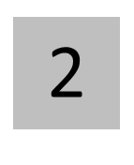
Des locaux moins énergivores
Véritable projet d’entreprise permettant de revoir en profondeur nos modes de fonctionnement et de mener nos activités de façon plus responsable.
Le changement de locaux a amplifié une démarche initiée depuis plusieurs années?: -
Bâtiment certifé BREEAM «?Very Good?» : luminosité, acoustique et climatisation-
Localisation du nouveau siège au pied du tramway - Places de covoiturage - Prises recharges voitures électriques -
Restaurant d’entreprise en circuits courts et locaux - Compost et réduction du gaspillage alimentaire : tri et compostage des déchets pour chaque plateau-repas. - Animations d'un potager collaboratif en partenariat avec Ma Ville Verte -
Participation à la biodiversité grâce aux trois ruches installées sur le toit du bâtiment et aux hôtels à insectes -
Gestion des déchets?: de bureaux par ELISE (société Economie Sociale et Solidaire) via des bornes de tri?; des mégots par Eco Mégot (cendriers recycleurs)?; suppression des gobelets jetables par mise à disposition de fontaines à eau, de tasses et de gourdes individuelles?; suppression des capsules de café et utilisation de café en grains - Vestiaire avec douches pour faciliter les trajets dominicile-travail à vélo -
Locaux moins énergivores?: système de ventilation tritube (chaud/froid/tempéré), toiture végétalisée, 100% éclairage LED sur détecteurs de présence -
Fournisseur d’énergie propre : Énergie d’ici. Ce fournisseur distribue de l’énergie provenant uniquement de centrales hydrauliques françaises et se classe dans le top des fournisseurs les plus verts selon Greenpeace. Les bénéficiaires sont tous les collaborateurs travaillant dans le bâtiment.
Agir
pour le climat

Slide 17
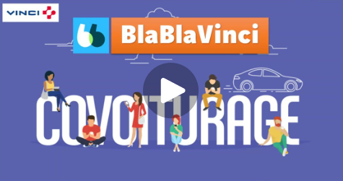
2
BlaBlaVINCI
Le but de cette initiative est l’optimisation des déplacements avec les véhicules de l’entreprise. Mais aussi ceux des salariés pour les trajets Domicile-Travail !
Inspiré de BlaBlaCar, le but est de créer une plateforme communautaire entre les salariés du groupe ! Il est temps de s’organiser autrement pour nos déplacements "pro" et trajets "Domicile-Travail" J'ai eu cette idée en me rendant à l'Academy Vinci Energies. Je me suis rendu compte que certains d'entre nous venaient du même endroit et qu'il aurait été facile de covoiturer. Il m'est également arrivé de me rendre dans une ville ou dans une autre région, et de me rendre compte que d'autres véhicules Vinci font le même trajet que moi. De plus, à ma connaissance, rien n'est réellement organisé pour le covoiturage des salariés dans les entreprises.
https://environment.vinci.com/project/show/8544
Avec ou sans plateforme, nous pouvons facilement faire un peu de covoiturage
Agir
pour le climat

Slide 18
Conteneurs et bungalows de chantier autonome en terme d'énergie électrique. Bénéficier d'électricité dans nos conteneurs (lumières, Usage pour la recharge de smartphones, tablettes et batteries de matériel électroportatif. .)
Rendre les conteneurs et bungalows de chantier autonome en terme d'énergie électrique. Privilégier l'énergie solaire plutôt que le nucléaire pour l'alimentation électrique de nos conteneurs. Mise en place d’un générateur solaire photovoltaïque autonome pré équipé conçu et assemblé en France. EKLOR – EKSI POWER 960Wc. Ce générateur est équipé de : 3 Panneaux photovoltaïques pour alimenter et faire fonctionner l’installation avec un support de fixation en toiture ou au sol 1 régulateur qui gère la charge et la décharge des batteries 4 batteries qui assurent le stockage de l’énergie pour assurer un service continu 1 onduleur qui transforme le courant continu en courant 230v alternatif 1 coffre à batterie qui permet de mettre à l’abri les composants électriques du kit 1 prise électrique qui permet le raccordement des récepteurs (tension de sortie = 230 volts) L’application VE. Direct Smart permet de suivre en direct via bluetooth la puissance absorbée, l’énergie emmagasinée et la consommation instantanée des récepteurs ainsi que l’état des batteries. Ce générateur a une autonomie électrique de 3 à 4 jours. Grâce à son fonction plug and play, il s’installe facilement et rapidement. Cette idée est venue suite à une réflexion interne pour améliorer les conditions de travail de nos compagnons.
https://environment.vinci.com/project/show/3215
2
1
Agir
pour le climat

Slide 19
Autoconsommation d'énergie verte en bâtiment
Nous sommes convaincus qu'il y a un avenir majeur pour l'autoconsommation d'énergie verte en bâtiment tertiaire, nous voulions le démontrer en nous appliquant à nous-même ce principe. Nous souhaitions ainsi nous affranchir du réseau électrique classique en produisant au sein de notre bâtiment tertiaire notre propre énergie, via des panneaux photovoltaïques pour disposer d'une énergie "verte".
Nous avons installé sur notre toiture 125 m² de PV. Cela représente 70 panneaux pour une puissance produite instantanée de 23 kW. Les panneaux ont une charge au m² de 15 kg.
Afin de ne pas perdre cette énergie produite, nous la stockons via des batteries de seconde main (Nissan LEAF) pour une capacité de 20 kW. Nous avons également installé une borne IRVE sur notre parking pour recharger notre flotte de véhicules électriques, et celles de nos visiteurs. Cette boucle d'autoproduction / autoconsommation nous permet de bénéficier d'une énergie constamment disponible grâce à l'effet "stockage" ; en effet, ce système couvre 80 % de notre consommation globale. Le bénéfice direct est la réduction de notre facture d'électricité de 80 %. Les bénéfices induits sont multiples : développement du savoir-faire, show room commercial / exemplarité / diminution de notre empreinte carbone...
2
Agir
pour le climat

Slide 20

Préserver les milieux naturels
Surexploitation des ressources, dérèglement climatique et pollution... les milieux naturels (eau, air, sols, biodiversité) sont en danger ! Ils sont bien souvent irremplaçables et leur modification ou destruction peut entraîner des conséquences irréversibles.
Et cela se traduit par des actions sur le terrain.
Nous installons des boucles fermées de recyclage pour optimiser la consommation d’eau sur les chantiers.
Nous limitons l’emploi de produits phytosanitaires dans les traitements des sols. Plusieurs de nos filiales sont également spécialisées dans les travaux de renaturation, qui améliorent la qualité écologique d’un milieu : restauration de cours d’eau, création de mares, etc.
Nous sommes désormais engagés dans la démarche volontaire act4nature international, visant à intégrer le sujet de la biodiversité dans toutes les activités.
Préserver les milieux
naturels

Slide 21
2
Les mésanges comme prédateurs
Prolifération des chenilles urticantes sur 2 aires de repos
Trouver un moyen de lutter écologiquement contre la chenille processionnaire du pin en installant des nichoirs à mésanges Les mésanges assurent une prédation tout au long du cycle de développement des chenilles
https://environment.vinci.com/project/show/6366
Préserver les milieux
naturels

Slide 22
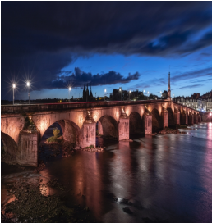
1
Mise en lumière en veillant à la biodiversité
Afin de mettre en lumière le Pont Jacques-Gabriel à Blois tout en préservant la biodiversité locale, Citeos à Orléans a travaillé avec des écologues pour limiter l'impact des sources lumineuses. Les sources lumineuses ont été installées afin de ne pas être directement dirigées vers la surface de l'eau. Les couleurs d'éclairage évoluent selon les heures et les saisons définies en fonction des espèces en présence. Ainsi un éclairage plus chaud est utilisé pendant la période de nidification contre un éclairage plus dynamique le reste de l'année.
Préserver les milieux
naturels

Slide 23

Les pique-prune
Protection du pique-prune (espèce menacée) par la protection et la restauration de son habitat, les arbres têtards. Nous avons décidé d’apporter un soutien financier au projet de restauration des 60 arbres têtards du bois Joubert. Le projet est porté par l’association Mission Bocage, l’association Bretagne Vivante, la région Pays de la Loire et l’Europe via le réseau Natura 2000. Le projet programmé sur une durée de 6 ans vise à : -Restaurer les arbres têtards en danger sur le site. -Créer de nouveau arbres têtards, habitat d’une vaste biodiversité dont les piques-prunes. -Former les acteurs locaux (agriculteurs, propriétaire, bénévoles…) aux méthodes et techniques de coupes de ces arbres afin de garantir leur entretien sur la durée. -Sensibiliser le personnel des entreprises -Communiquer sur les travaux effectuer à l’aide de vidéos et de panneaux d’informations sur site.
Lucithéa et Cegelec Ancenis Infras
Préserver les milieux
naturels

Slide 24
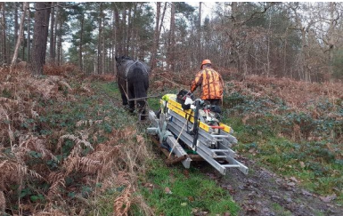
2
Préserver les milieux naturels
Nous rencontrons des difficultés pour effectuer la dépose de câbles et de poteaux ainsi que la pose de poteaux dans des zones difficiles d’accès : parcelles de régénération naturelle où l’accès est réglementé, pentes vallonnées inaccessibles en nacelle ou camion grue, terrains impraticables à cause des trous d’obus ou des arbres tombés… Si les engins n’ont pas accès à ces zones, nous sommes dans l’obligation d’effectuer manuellement le transport du matériel. Ce qui comprend des risques pour la santé et la sécurité du personnel. Dans le cadre du chantier de Yainville (76), en suivant les méthodes « classiques », nous aurions été obligé de casser le talus au bulldozer pour faire un chemin d’accès et détruire cette zone de régénération naturelle, d’abattre 15 à 20 châtaigniers pour créer le passage, dégager à la main les câbles pris dans les arbres et de transporter le matériel à la main. A l’aide d’un cheval de trait, nous pouvons circuler simplement dans cette zone sans bouleverser la biodiversité locale.
Afin de protéger l’environnement, le cheval de trait est la solution idéale comme moyen de tirage et de levage dans des zones sensibles ou la mécanisation est limitée, réglementée ou inaccessible. Omexom Distribution Evreux, très
https://environment.vinci.com/project/show/5283
Préserver les milieux
naturels
1

Slide 25
Dans un contexte de raréfaction du foncier et du durcissement des règles relatives à l'artificialisation des sols, VINCI Immobilier a imaginé un nouveau modèle d'aménagement qui répond aux enjeux environnementaux actuels : réhabiliter les friches du passé et reconstruire ainsi la ville sur la ville. Cela contribue à la lutte contre l'artificialisation des sols et permet de contribuer à la préservation de la biodiversité. La transformation de ces friches est une nécessité pour l'atteindre l'objectif de zéro artificialisation nette fixé par le gouvernement. L'innovation réside dans le montage économique de l'opération. Elle consiste à procéder à l'acquisition de friches en portefeuille. il s'agit d'acquérir un lot de fonciers très disparates, composé tout à la fois de friches difficilement valorisables (marché immobilier peu dynamique, dépollution extrêmement coûteuse, etc.) et de friches à fort potentiel immobilier (friche en hypercentre d'une grande métropole par exemple). Les bilans d'opération des différents fonciers se compensent les uns les autres et l'approche se fait ainsi de manière globale. Cela permet à VINCI Immobilier de se positionner sur l'entièreté du territoire national et de contribuer au recyclage urbain, y compris dans les petites villes ! L'innovation du montage réside aussi dans le travail d'optimisation croisée dépollution / promotion. Il faut parfois choisir de construire moins pour dépolluer moins.
Quelle(s) solution(s) avez-vous mis en place ? Comment avez-vous eu l’idée de proposer cette solution ?
Promouvoir le développement des projets d’aménagement urbain en réhabilitant et dépolluant des friches industrielles, réduisant ainsi l’artificialisation des sols. Nous avons mis en place une première démarche pilote d’envergure nationale. Nous nous sommes positionnés sur l’acquisition de 50 friches industrielles polluées (anciennes usines à gaz réparties sur toute la France) dans le cadre d’une consultation lancée par ENGIE en 2018. Nous allons réhabiliter ces friches (dépollution, renaturation…) et y bâtir des projets immobiliers variés et durables. La solution mise en place s’appuie sur l’optimisation du couple dépollution/promotion. Nous dépolluons ces fonciers en prévision de leur usage futur (logements, locaux d’activités, espaces verts, etc) et recherchons l’équilibre économique optimal entre création de valeur immobilière et coûts de réhabilitation foncière. Comme dit précédemment, la logique de portefeuille permet de faire de la péréquation foncière et de contribuer à une dynamique d’aménagement du territoire français : des terrains très pollués et peu valorisables sont réhabilités et leur dépollution financée par le traitement simultané de terrains à haut potentiel immobilier. Pourquoi se positionner sur ce sujet ? Car nous sommes développeurs de la ville de demain : nous devons relever le challenge d’imaginer de nouveaux modèles d’aménagement plus respectueux des sols et permettant la reconquête de terrains pollués y compris dans des villes moyennes et augmenter notre part d'activité en "recyclage urbain".
Préserver les milieux
naturels
1
2

Slide 26
L’eau de pluie pour la découpe
Nous nous rendons compte que l'eau potable est utilisée dans de nombreux usages alors qu'elle pourrait facilement être remplacé par de l'eau "recyclée" - comme l'eau de pluie. La découpe d'un mur ou de l'enrobé peut très bien se faire avec de l'eau de pluie. L'eau utilisée n'a qu'un seul objectif : supprimer l'émission des poussières. L'usage d'une eau "non potable" est donc tout à fait approprié pour cet usage.
Afin de répondre à l’objectif Vinci de réduit notre empreinte hydrique.
Nous avons décidé de mettre en place une cuve de récupération d'eau de pluie afin de supprimer l'utilisation de l'eau potable pour des travaux de maçonnerie et le sciage des enrobés. En voyant mes collègues et moi-même remplir des bidons sur le service d'eau potable, je me suis dit qu'il y avait sans doute un autre moyen pour répondre à cet usage. En utilisant la cuve présente dans mon jardin, je me suis dit qu'on pourrait très facilement appliquer cela à l'entreprise. J'ai donc proposé au responsable QSE et au chef d'entreprise d'installer cet équipement pour réutiliser l'eau de pluie. Nous avons fait un premier test en utilisant de l'eau de ma propre cuve et vue que cela fonctionnait, l'entreprise à installer rapidement une cuve sur le parc de l'entreprise.
https://environment.vinci.com/project/show/7025
Préserver les milieux
naturels
1
2

